Slide 1

MAISON INTELLIGENTE AVEC CONTRÔLE
DE LA TEMPÉRATURE ET DE L'HUMIDITÉ
ESP32 + MQTT + TLS
Saad Lakzit & Omar Chouhani
Encadre par Prof. Fartitchou Mohamed
IoT / SMART HOME

Slide 2
01 / INTRODUCTION
Introduction
Internet des Objets (IoT)
Smart Home
Reseau d'objets connectes communiquant et echangeant des donnees en temps reel. L'IoT transforme les environnements domestiques en ecosystemes intelligents et reactifs.
Maison intelligente avec automatisation, surveillance a distance et controle des equipements. Le capteur DHT22 supervise temperature et humidite pour un confort optimal.
Securite dans l'IoT
La securite est essentielle dans les objets connectes. Cryptage TLS, authentification forte MFA et protection des flux de donnees garantissent la confidentialite et l'integrite des communications entre capteurs, cloud et utilisateurs.
02

Slide 3
02 / OBJECTIFS
Objectifs du Projet
Surveillance Temp. / Hum.
MQTT / TLS Securise
Acquisition en temps reel des donnees du capteur DHT22 : temperature et humidite ambiante avec precision et fiabilite.
Communication chiffree entre l'ESP32 et le cloud EMQX via MQTT sur TLS (port 8883) pour garantir la confidentialite.
Dashboard Temps Reel
Authentification Forte
Visualisation instantanee des mesures sur PC ou telephone avec historique des donnees et indicateurs d'etat.
Acces protege par mot de passe et second facteur TOTP (MFA) pour securiser l'acces au dashboard.
03

Slide 4
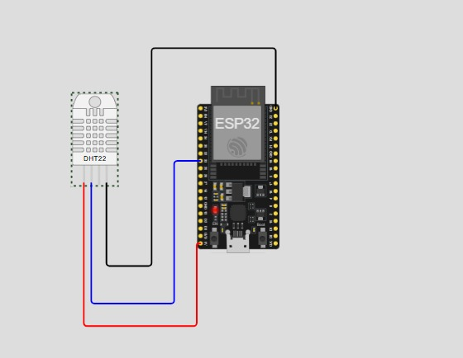
03 / ARCHITECTURE
Architecture Generale
DHT22
ESP32
EMQX Cloud
Node.js
Dashboard
MQTT / TLS : 8883
Topic: smart-home/dht22/telemetry
Flux Montant
1. DHT22 mesure la temperature et l'humidite
2. ESP32 lit les donnees via GPIO 33
3. Publication JSON sur EMQX Cloud
4. Chiffrement TLS sur port 8883
Flux Dashboard
1. Backend Node.js s'abonne au topic
2. Reception et stockage des messages
3. Mise a jour temps reel via SSE
4. Affichage sur PC ou telephone
04

Slide 5
04 / COMPOSANTS
Composants Techniques
ESP32
DHT22
Wokwi
Microcontroleur Wi-Fi / Bluetooth. Lit les donnees du capteur et publie vers le cloud via MQTT/TLS.
Capteur numerique de temperature et d'humidite. Precision ±0.5C, connecte sur GPIO 33 de l'ESP32.
Simulateur en ligne pour ESP32 et DHT22. Permet de tester le code embarque sans materiel physique.
EMQX Cloud
Node.js Dashboard
MQTT / TLS
Broker MQTT cloud accessible depuis Wokwi et le backend. Port 8883 avec TLS active.
Backend et interface web de visualisation temps reel. Accessible localement, en LAN ou via tunnel public.
Protocole de messagerie leger chiffre par TLS. Transport securise et authentifie pour les messages IoT.
05

Slide 6
05 / FONCTIONNEMENT
Fonctionnement du Systeme
1
Lecture des Donnees
Payload JSON
...
L'ESP32 lit les donnees du capteur DHT22 : temperature et humidite ambiante via GPIO 33.
{
"device": "ESP32_DHT22",
"temperature": 24.00,
"humidity": 40.00,
"temperature_status": "NORMAL",
"humidity_status": "NORMAL",
"protocol": "MQTT_TLS",
"port": 8883
}
2
Envoi vers EMQX Cloud
Publication MQTT/TLS chiffree sur le broker EMQX Cloud. Payload JSON avec temperature, humidite et statuts.
3
Reception Backend
Le backend Node.js s'abonne au topic, recoit les messages JSON et stocke l'historique localement.
4
Affichage Dashboard
Le dashboard affiche les donnees en temps reel avec SSE et polling. Accessible depuis PC ou telephone.
Flux complet operationnel : DHT22 → ESP32 → EMQX Cloud → Backend → Dashboard
06

Slide 7

06 / SECURITE
Securite
MQTT avec TLS (Port 8883)
Authentification MFA TOTP
Chiffrement de bout en bout des messages IoT entre l'ESP32 et le broker EMQX Cloud. TLS garantit la confidentialite et l'integrite du flux capteur.
Mot de passe fort combine avec un second facteur TOTP (Time-based One-Time Password). Double verification avant acces au dashboard.
Sessions HttpOnly
Protection CSRF
Secrets Proteges
Sessions signees et securisees. Protection contre le vol de session et les attaques XSS.
Validation des requetes cross-site. Tokens CSRF pour securiser chaque interaction utilisateur.
Identifiants EMQX uniquement cote serveur. Etat applicatif verifie dans le navigateur client.
07

Slide 8
07 / RESULTATS
Resultats
24.0 C
40.0 %
NORMAL
MQTT_TLS
Temperature en temps reel
Humidite en temps reel
Statut des mesures
Port 8883 securise
Dashboard Temps Reel
Communication Securisee
Visualisation instantanee des donnees DHT22. Mise a jour automatique a chaque publication MQTT.
Flux MQTT/TLS verifie et operationnel. Connexion chiffree entre ESP32, EMQX Cloud et le backend Node.js.
Historique des Donnees
Stockage local de l'historique des mesures. Consultation des valeurs precedentes avec filtres temporels et tendances d'evolution.
08

Slide 9

DEMO
Demonstration en direct du systeme
09

Slide 10
08 / CONCLUSION
Conclusion
Bilan du Projet
Perspectives Futures
Projet fonctionnel : chaine complete acquisition capteur → cloud → dashboard operationnelle et testee.
Supervision securisee : donnees IoT protegees par MQTT/TLS avec authentification forte et sessions securisees.
Architecture robuste : simulation Wokwi, broker EMQX Cloud, backend Node.js et dashboard reactif.
Application mobile : portage du dashboard sur iOS et Android pour un acces nomade.
Alertes intelligentes : notifications push en cas de depassement des seuils critiques.
IA predictive : analyse par machine learning pour anticiper les variations et optimiser le confort.
MERCI POUR VOTRE ATTENTION
Saad Lakzit & Omar Chouhani | Encadre par Prof. Fartitchou Mohamed
10

